Slide 1
Hidrodinâmica
Aula 08
(1⁰ Sem./2017)

Slide 2
A viscosidade e a
Equação de Navier-Stokes

Slide 3
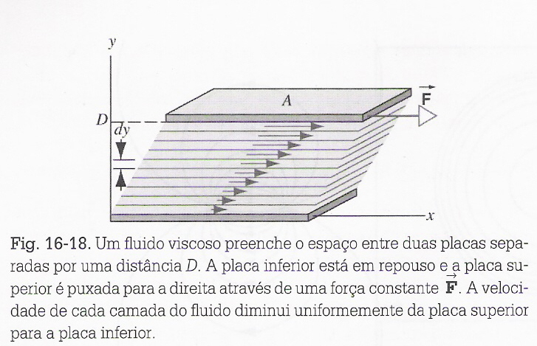
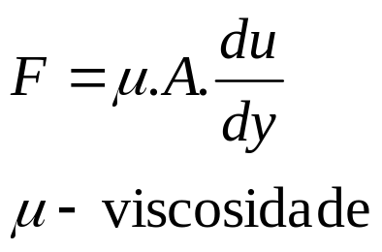
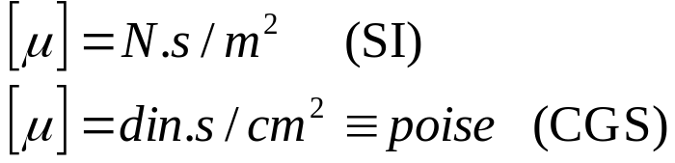
A viscosidade é uma propriedade do fluido; no escoamento é análogo
ao atrito entre superfícies sólidas.
Fluidos Newtonianos:
(8.1)
A relação (8.1) é uma relação experimental, empírica. Nem todos os fluidos satisfazem essa relação.
Poise – em homenagem ao francês Jean-Louis-Marie Poiseuille (1799-1869) que foi o primeiro a investigar e escoamento de fluidos viscosos no interior de tubos com o objetivo de entender a circulação sangüínea.

Slide 4
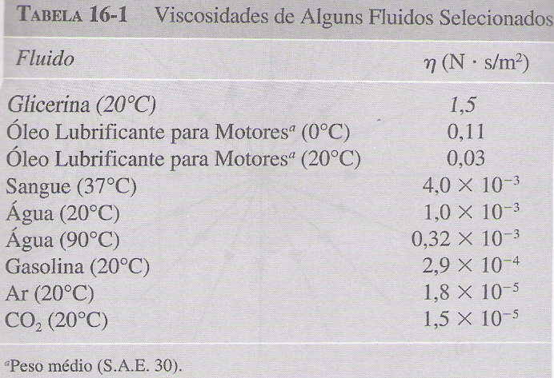
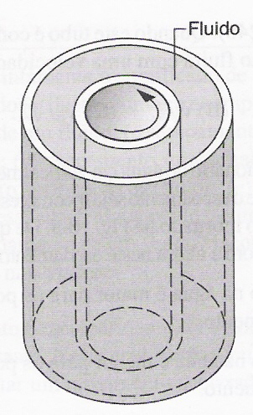

Slide 5
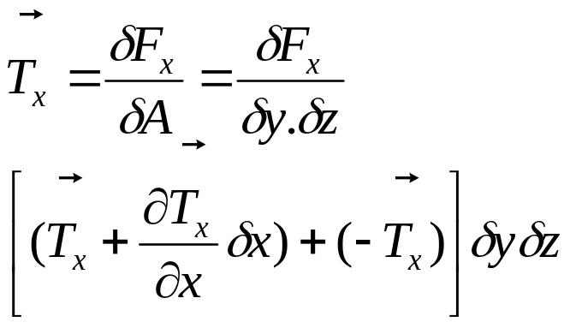
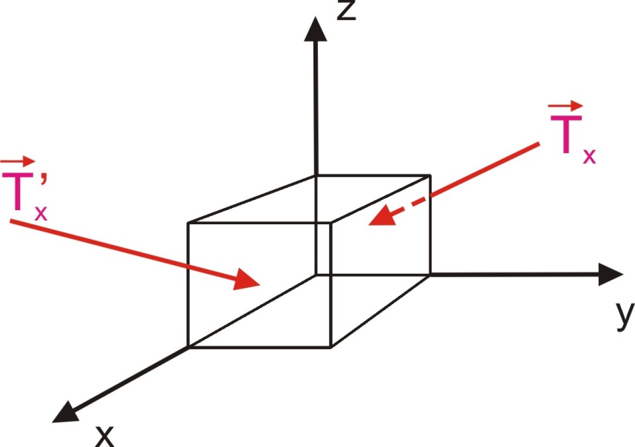
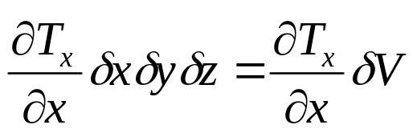
Tensão sobre a face
perpendicular
ao eixo - x
O tensor tensão em três dimensões
Resultante das forças
segundo o eixo - x

Slide 6
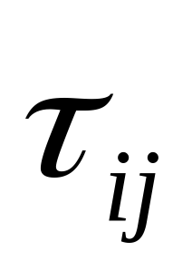
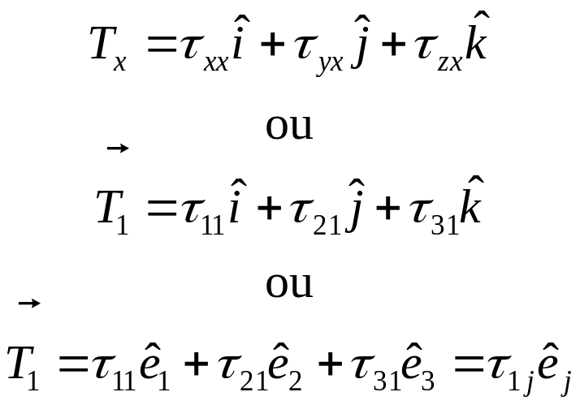
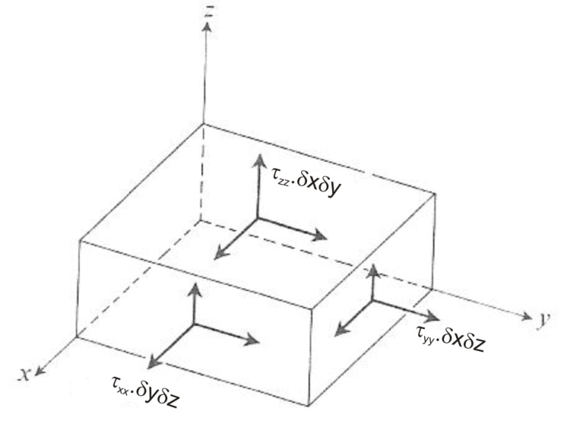
Como admitimos um fluido real, um fluido com viscosidade, podemos
encontrar que a tensão tenha componentes tangenciais. No fluido ideal
só existem tensões normais, as quais chamamos de pressão. Assim sendo,
Direção da normal
ao plano considerado
Direção da força
τ_{ij}, i ≠ j, são tensões de cisalhamento.

Slide 7
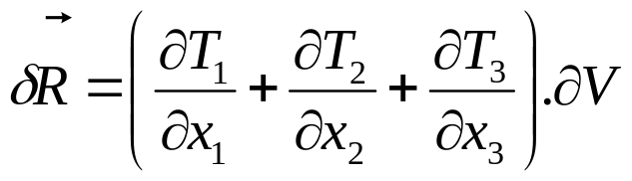
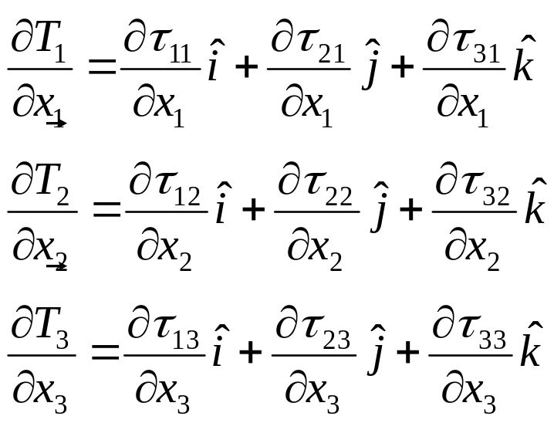
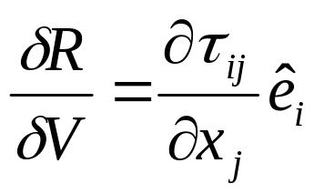
Podemos agrupar as três componentes da resultante de forças,
(8.1b)

Slide 8
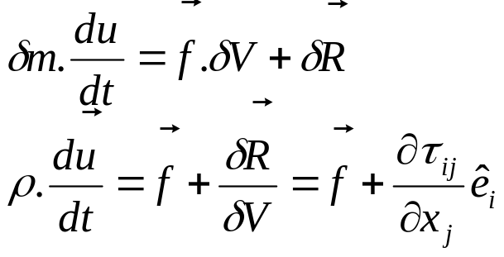
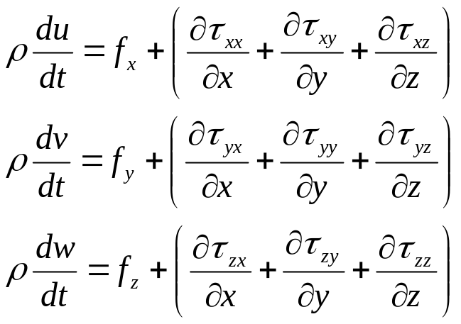
Podemos usar o resultado expresso pela equação (8.1b) para reescrever a
equação de movimento de um elemento qualquer do fluido, levando em
consideração a presença de tensões de cisalhamento devido a viscosidade. Esse
procedimento é análogo ao que fizemos na dedução da equação de Euler:
(8.1c)
ou
Essas equações aplicam-se em qualquer
em qualquer meio contínuo, sólido ou fluido. Essas equações, muito gerais, são algumas vezes denominadas equações de movimento de Cauchy.

Slide 9
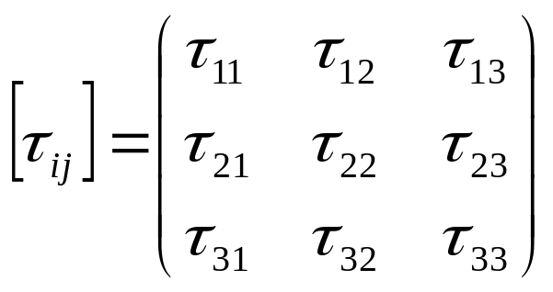
As nove componentes τ_{ij} formam o tensor tensão
Direção da normal
ao plano considerado
Direção da força
em alguns textos, a convenção
é o contrário!

Slide 10
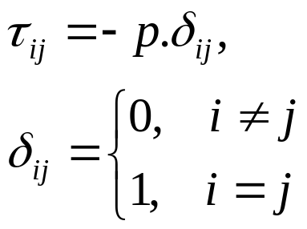
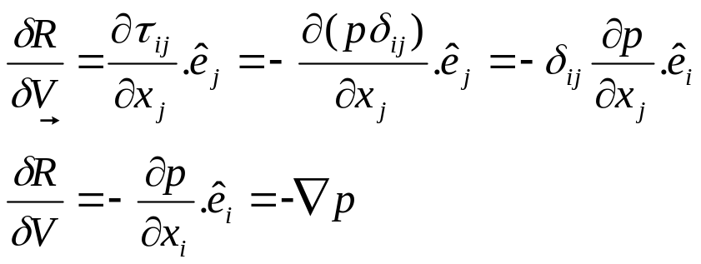
1. As componentes de T₁, τ₂₁ e τ₃₁ são tensões de atrito viscoso e dependem diretamente
da viscosidade μ. Em geral, as componentes τ_{ij} , com i ≠ j, dependem da viscosidade.
As componentes τ_{ii} são normais à superfície e dependem da pressão hidrostática.
Para um fluido ideal, isto é, sem viscosidade devemos ter:
(8.1d)
Já encontramos essa componente de força na equação de Euler!

Slide 11
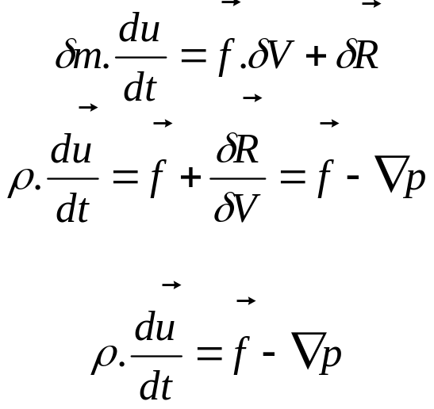
Se substituímos (8.1d) em (8.1c), obtemos,
Equação de Euler

Slide 12
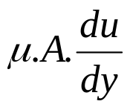

2. Como vimos no eslaide 2, as forças de atrito viscoso são proporcionais ao
gradiente de velocidade. Os fluidos que assim se comportam são chamados
de fluidos newtonianos:
3. Para um caso geral podemos escrever,
onde τ’_{ij} = 0 se μ = 0.
4. Um fluido isotrópico é aquele para o qual τ’_{ij} = τ’_{ji}.
Vamos ver no próximo eslaide como podemos utilizar a relação empírica (8.1)
para correlacionar a tensão de cisalhamento com o movimento de um elemento
do fluido.
(8.1)

Slide 13
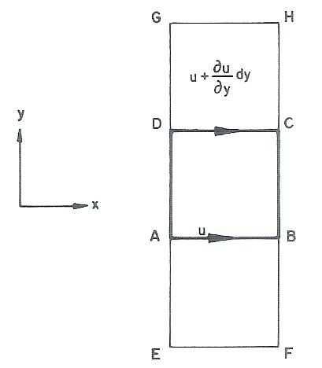
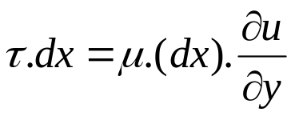
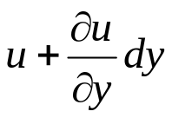
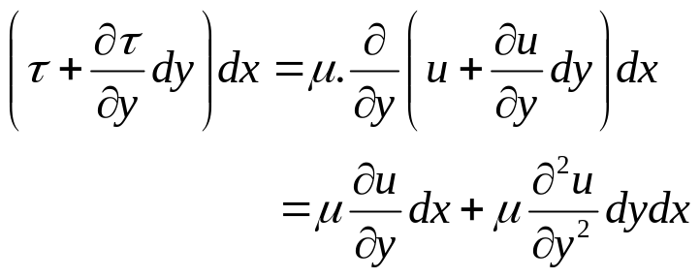
Por simplicidade, vamos considerar um fluido newtoniano bidimensional.
A força de atrito sobre o lado AB, de comprimento
dx é:
(8.2a – equivalente
bidimensional de 8.1)
Desde que a velocidade no lado CD é,
a força de atrito no lado CD é, analogamente,
(8.2b)

Slide 14
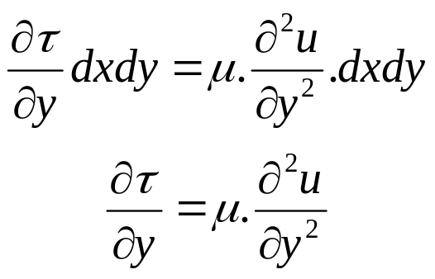
Essas forças atuam em sentidos opostos. Se a força devido a partícula GHCD atua
na direção X sobre o lado CD de ABCD, a força devido a partícula ABCD atuará na
mesma direção sobre o lado AB da partícula ABFE, produzindo uma força de reação,
igual e contrária, na direção –X de ABCD. A força de cisalhamento total sobre
ABCD será então dado por (8.2b) – (8.2a):
(8.3)
A relação (8.3) é a expressão da relação empírica (8.1) para uma partícula do fluido,
em termos das quantidades usuais. Podemos generalizar esse resultado para o caso
tridimensional seguindo essa mesma de raciocínio e assumindo um fluido
incompressível. O resultado está no eslaide seguinte.

Slide 15
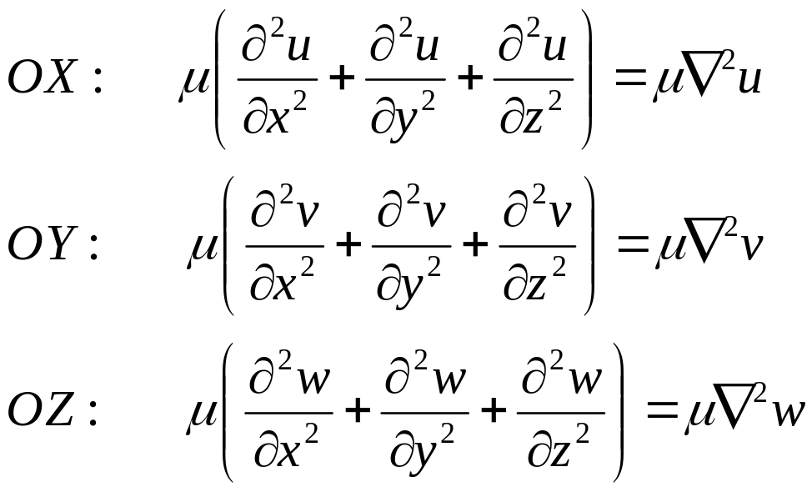
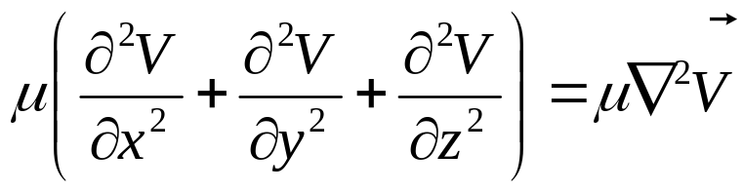
Para um fluido incompressível,
(8.4)
Esse resultado pode ser escrito vetorialmente como,

Slide 16
As Equações de Navier-Stokes

Slide 17
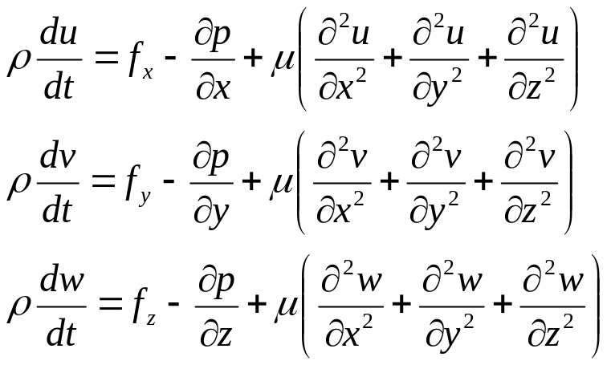
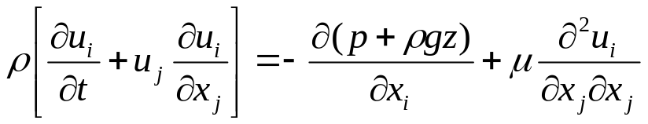
Podemos usar as equações (8.4) para escrever a equação de movimento
de um fluido newtoniano incompressível:
Considerando-se que f seja o peso por unidade de volume e a convenção do
somatório, as equações acima podem ser escrita como:
(z ≡ x₃)

Slide 18
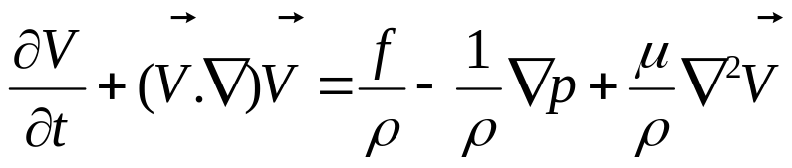
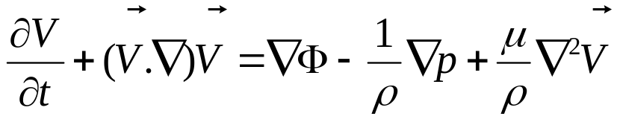
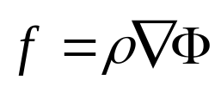
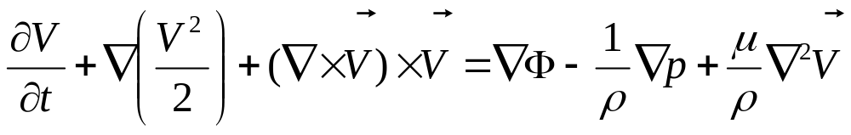
Podemos ainda escrever as seguintes equações vetoriais:
(fluido incompressível)
No caso de força externas conservativas,
ou,
Observe que as equações acima se reduzem a equação de Euler quando tomamos μ=0.

Slide 19
Relações constitutivas

Slide 20
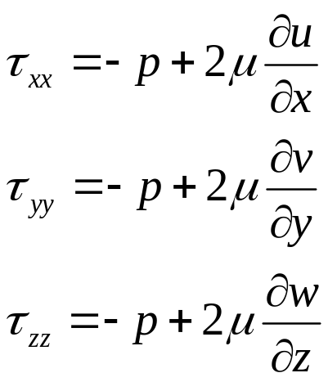
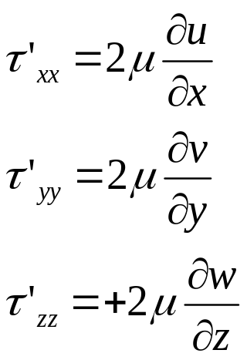
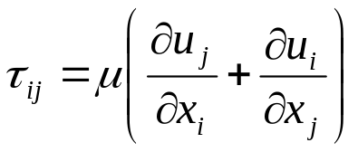
Como vimos, para um fluido viscoso e incompressível é possível mostrar que,
As tensões de cisalhamento por sua vez são iguais a,

Slide 21
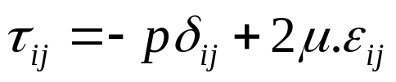
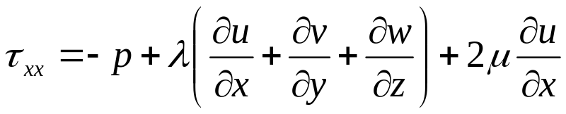
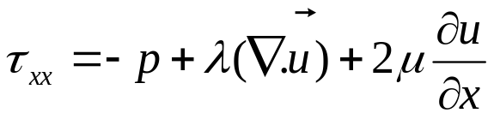
Em síntese podemos mostrar que,
Por sua vez, para um fluido viscoso e também compressível é possível mostrar que
as componentes normais são dadas por,
Com expressões análogas para as componentes y e z. A constante λ é chamada de segundo coeficiente de viscosidade.
Da teoria cinética dos gases podemos mostrar também que para um gás
Ideal monoatômico 3λ + 2μ = 0. Na prática essa relação é considerada acurada
para qualquer espécie de gás.

Slide 22
Função Dissipação

Slide 23
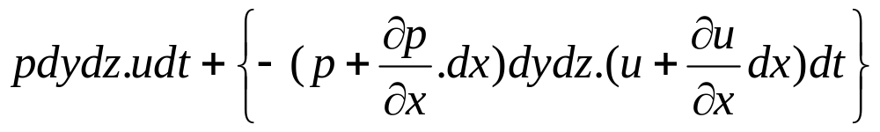
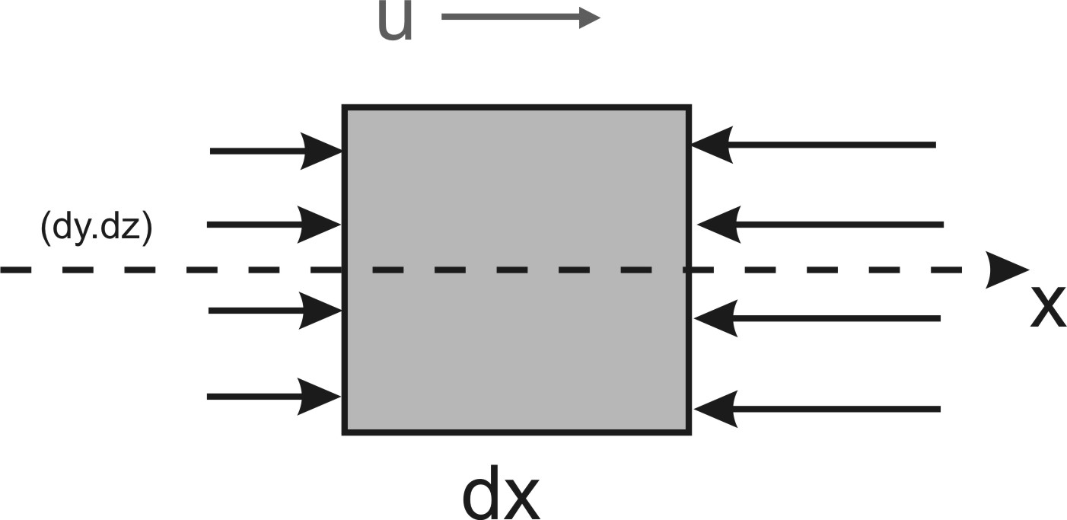
A energia transformada em energia térmica (calor) pela variação de volume
ou pelo atrito, pode ser obtida calculando-se o trabalho realizado por todas
as forças externas. A contribuição ao longo do eixo – x, devido a pressão é,

Slide 24
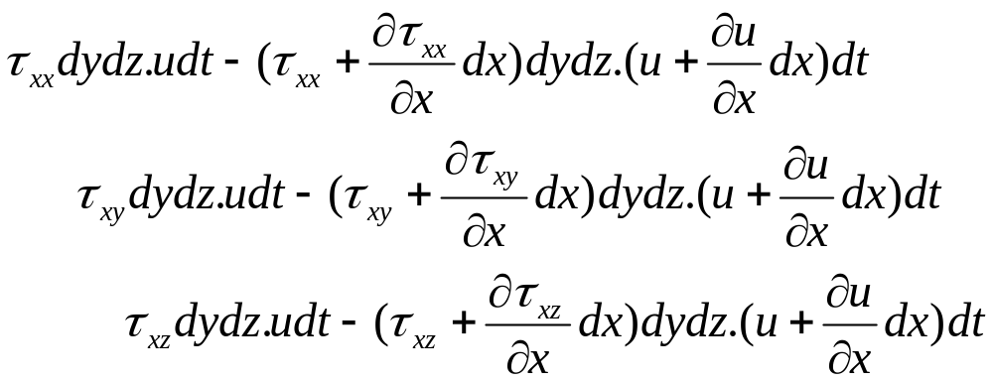
Devido ao atrito viscoso ao longo do eixo -x, temos:
O trabalho total por unidade de volume e por unidade de tempo que resulta
em transformação da energia mecânica em energia interna é a função dissipação,
dada por,

Slide 25
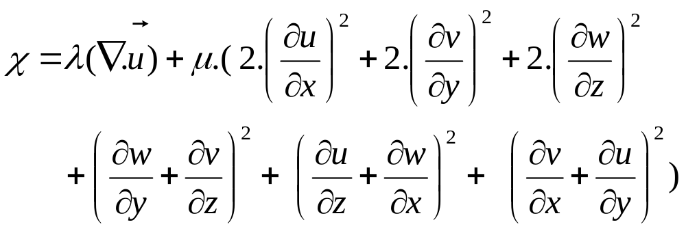
Vemos que a função dissipação é função das taxas de deformação linear e angular
e o primeiro termo é nulo para um fluido incompressível.
Exercício: usando os valores de τ_{ij} deduza a relação acima.

Slide 26
Equação da vorticidade com a incorporação da viscosidade

Slide 27
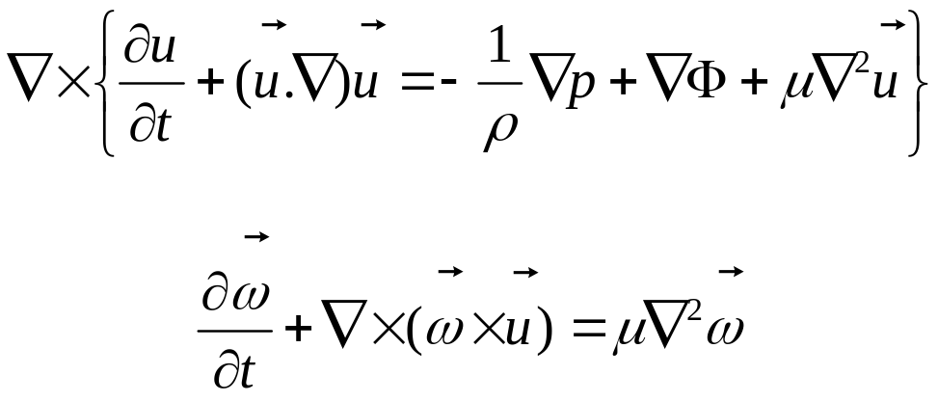
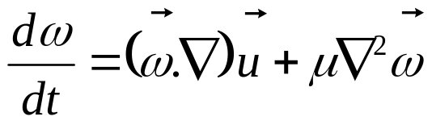
Se tomamos o rotacional em ambos os lados da equação de Navier-Stokes para
um fluido incompressível, tal como fizemos anteriormente (Aula 07) com
a equação de Euler, obtemos,
onde usamos a identidade ∇ x(∇²u ) = ∇²(∇x u).
Como exercício, mostre que:

Slide 28
FIM

